Slide 1
Konferencja Prasowa Wojewódzkiego Funduszu Ochrony Środowiska i Gospodarki Wodnej w Kielcach
Rozszerzenie działalności WFOŚiGW w Kielcach o biura terenowe
w powiatach: jędrzejowskim, opatowskim oraz starachowickim

Slide 2
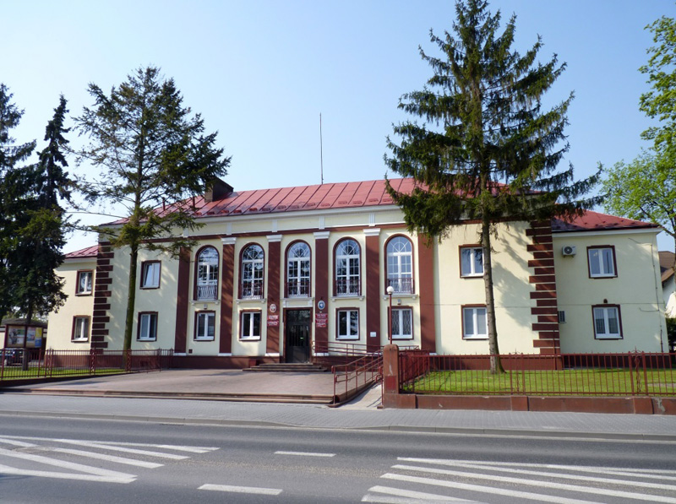
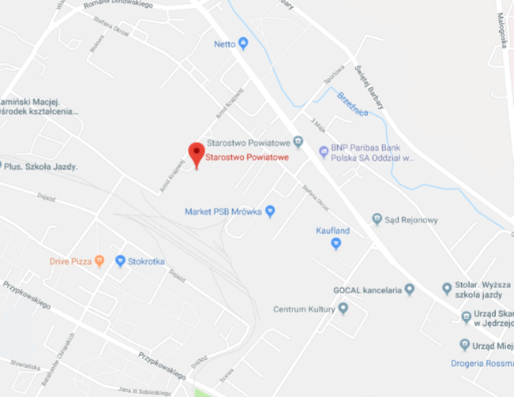
WFOŚiGW w Kielcach rozszerza swoją działalność o nowe biura terenowe w następujących lokalizacjach:
Powiat Jędrzejowski – Jędrzejów
I piętro pok. nr 27 w Starostwie Powiatowym ul. Armii Krajowej 9
nr tel. 788 686 941

Slide 3
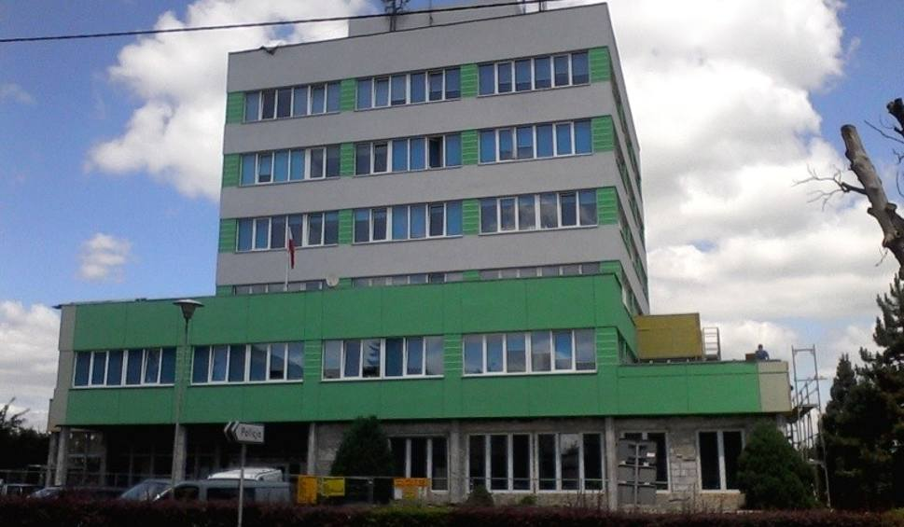
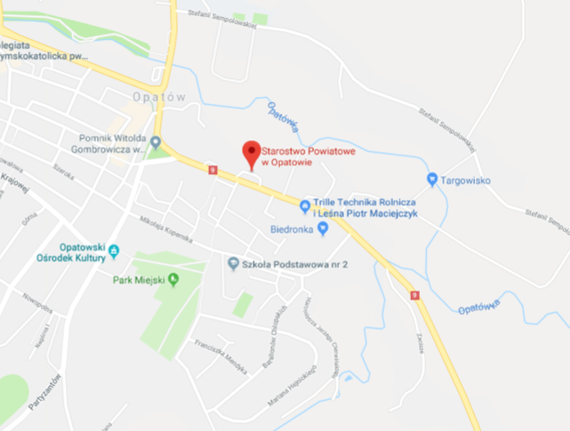
Powiat Opatowski - Opatów
Biuro Obsługi Klienta w Starostwie Powiatowym ul. H. Sienkiewicza 17
nr tel. 788 686 942

Slide 4
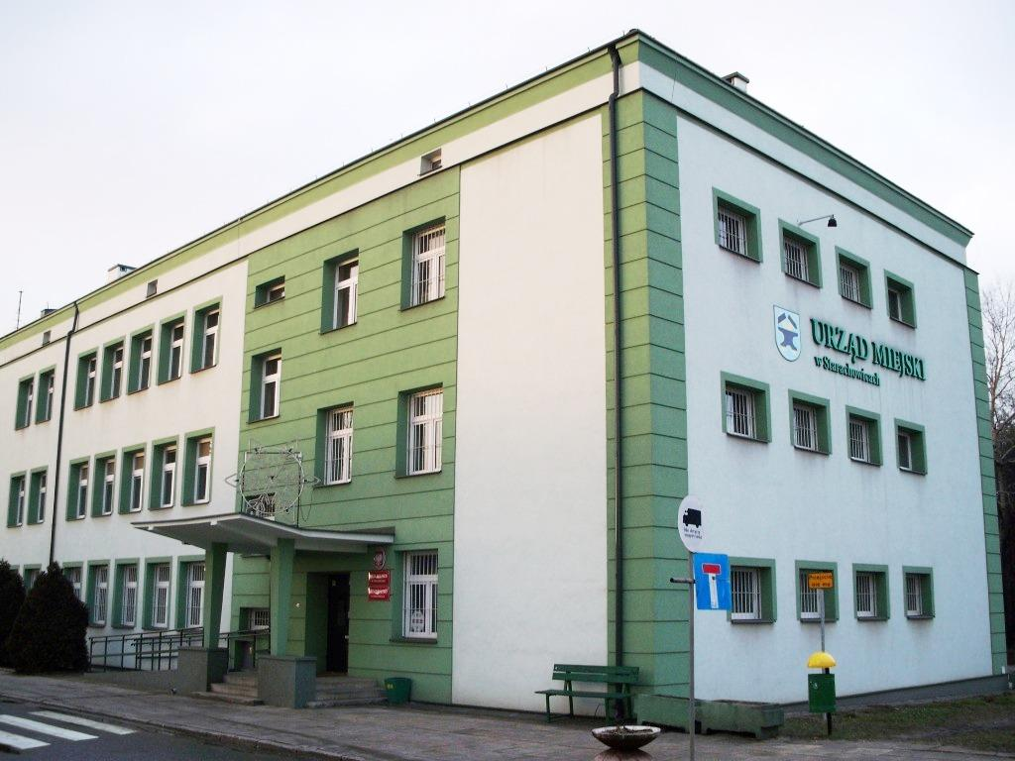
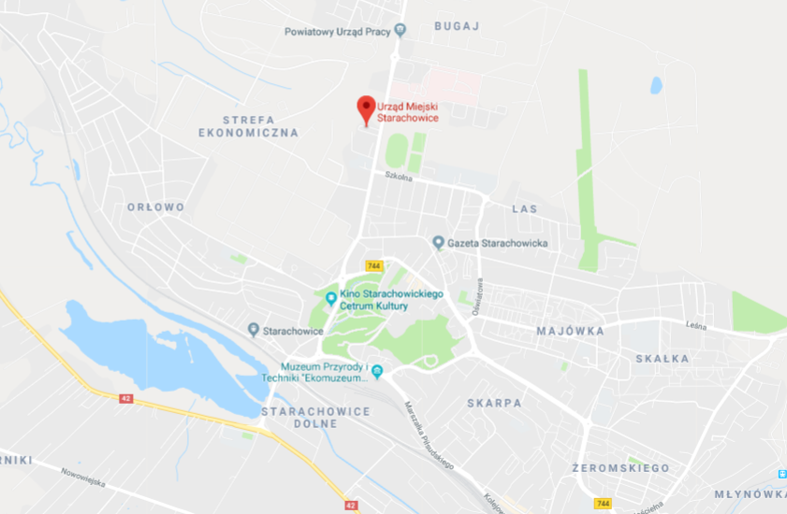
Powiat Starachowicki - Starachowice
parter pok. nr 6 w Urzędzie Miejskim ul. Radomska 45
nr tel. 788 686 944

Slide 5
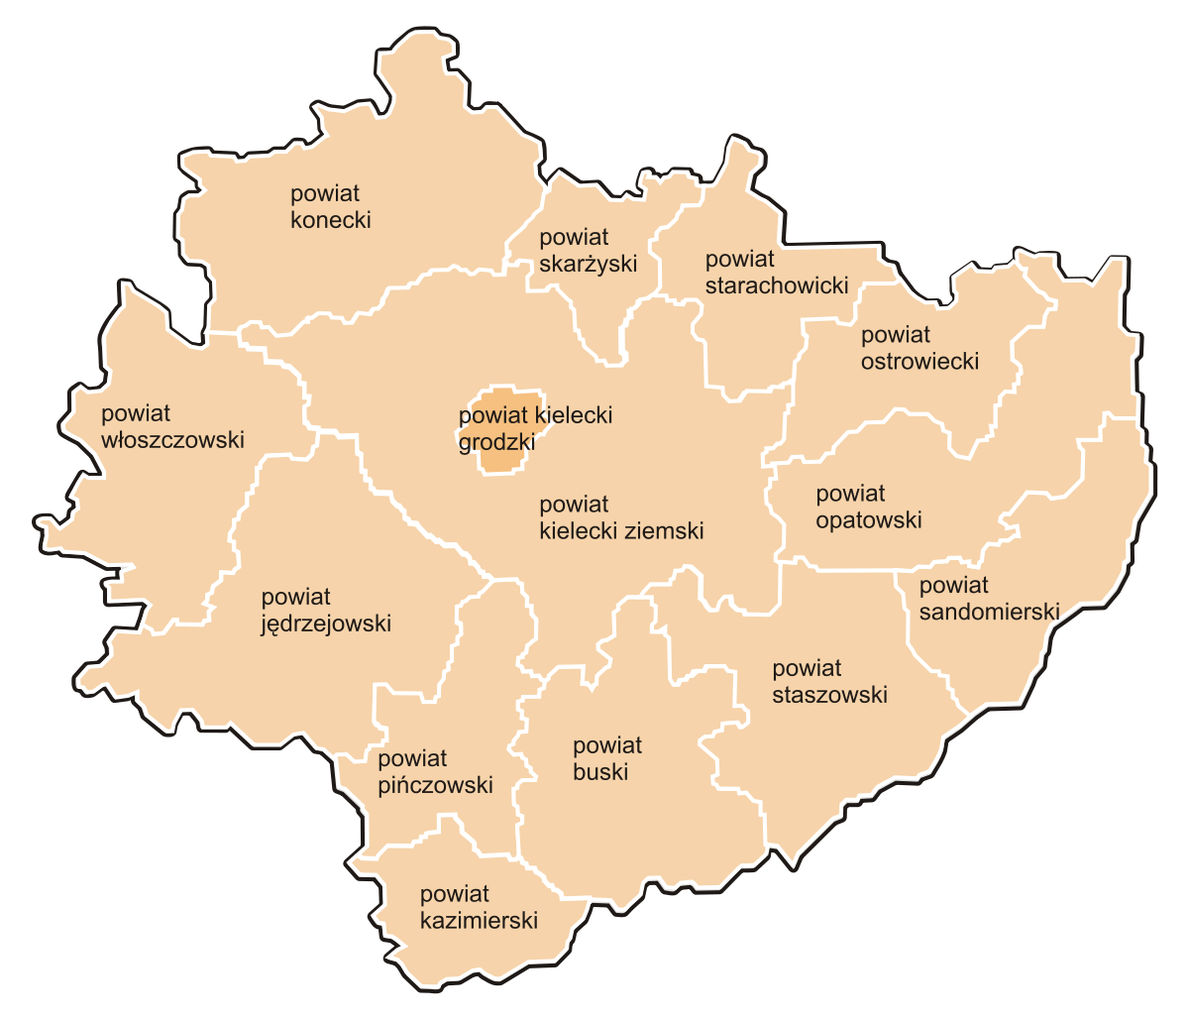
Powiat Jędrzejowski – Jędrzejów
I piętro pok. nr 27
Starostwo Powiatowe
ul. Armii Krajowej 9
nr tel. 788 686 941
Powiat Opatowski - Opatów
Biuro Obsługi Klienta
Starostwo Powiatowe
ul. H. Sienkiewicza 17
nr tel. 788 686 942
Powiat Starachowicki - Starachowice parter pok. nr 6
Urząd Miejski
ul. Radomska 45
nr tel. 788 686 944

Slide 6
Zakres obsługi Pracownika biura terenowego:
Udzielanie informacji na temat możliwości uzyskania dofinansowania
Pomoc przy złożeniu wniosku o dofinansowanie
Przyjmowanie wniosków o dofinansowanie
Wizyty u Beneficjentów programu: kontrole oraz podpisywanie umów
Podpisywanie umów na miejscu
Pomoc w wypełnianiu wniosków o wypłatę środków
Przyjmowanie wniosków o wypłatę środków
Godziny pracy pracowników biur terenowych
7:30 – 15:30

Slide 7
Otwarcia placówek terenowych:
Jędrzejów – 21.05.2019r godz. 9:00
Opatów - 22.05.2019r godz. 9:00
Starachowice - 23.05.2019r godz. 9:00

Slide 8
Zapraszamy do składania wniosków za pośrednictwem Portalu Beneficjenta
https://portalbeneficjenta.wfos.com.pl/
Zapraszamy do odwiedzin Punktów nowych Informacyjnych oraz kontaktu z Infolinią Programu

